Slide 1
第11讲 Java Persistence API
（JPA）基础

Slide 2
主要内容
JPA概述
JPA概念
实体
ORM注解
使用JPA
常用类
示例
JPQL

Slide 3
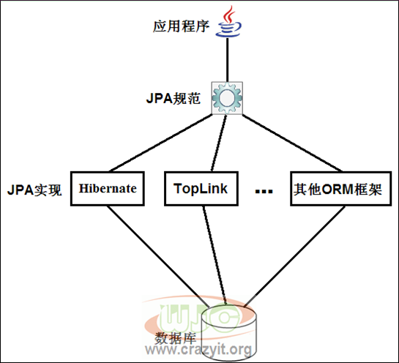
JPA概述
Java Persistence API
用于对象持久化的API
是Java EE平台标准的 ORM 规范，使得应用程序以统一的方式访问持久层。
JPA本质上就是一种ORM规范，不是ORM框架——因为JPA并未提供ORM实现，它只是制订了一些规范，提供了一些编程的API接口，但具体实现则由相应服务器厂商来提供实现

Slide 4
JPA概述-续
ORM
Object Relational Mapping
Java 对象与关系数据库表间的映射
JPA
通过 JDK 注解或XML描述对象－关系表的映射关系
并将运行期的实体对象持久化到数据库中
Sun希望整合ORM技术，统一各种ORM框架的规范，实现天下归一。
JPA提供了现有ORM实现框架功能的核心子集
Notes:
JPA是规范：JPA本质上就是一种ORM规范，不是ORM框架——因为JPA并未提供ORM实现，它只是制订了一些规范，提供了一些编程的API接口，但具体实现则由服务器厂商来提供实现

Slide 5
JPA概述-续
JPA包含三方面的技术
ORM映射元数据：
JPA支持XML和 JDK 注解两种元数据的形式，元数据描述对象和表之间的映射关系，框架据此将实体对象持久化到数据库表中。
JPA的API：
用来操作实体对象，执行CRUD操作，框架在后台替我们完成所有的事情，开发者从繁琐的 JDBC和 SQL代码中解脱出来。
查询语言JPQL：
这是持久化操作中很重要的一个方面，通过面向对象而非面向数据库的查询语言查询数据，避免程序的 SQL语句紧密耦合。

Slide 6
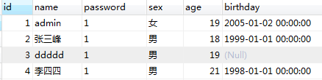
实体（Entity）
一个实体是一个轻量级的持续化域对象。
通常一个实体表示关系数据库中的一张表
实体的每个实例对应表中的一行
User表
Notes:
JavaEE 7 Tutorial

Slide 7
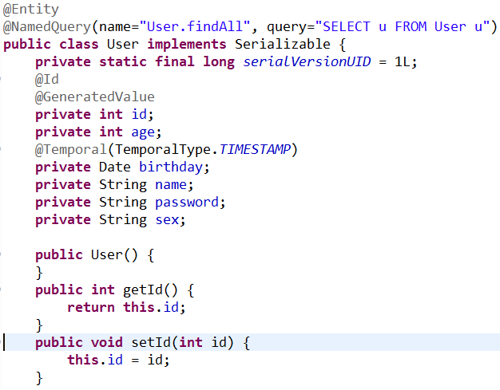
实体（Entity）
指明User是实体类
类名与表名同名，
若不同名则用：@Table(name="User")
指明“id”属性对应User表的主键列
对应于User表的User实体类
格式化时间日期
DATE: 2016-11-20
TIME: 22:50:30
TIMESTAMP：2016-11-20 22:50:30
实体类是一个POJO类
利用ORM注解，指明实体和表间的映射关系
Notes:
POJO（Plain Old Java Object）

Slide 8
实体基本注解-1
@Entity
将对象标注为一个实体，表示需要保存到数据库中
@Table
默认情况下类名即为表名，通过name属性显式指定表名

Slide 9

实体基本注解-2
@Id
对应的属性是表的主键
@GeneratedValue
主键的产生策略，通过strategy属性指定；
默认情况下，JPA自动选择一个最适合底层数据库的主键生成策略可供选择的策略
IDENTITY：表自增键字段（SqlServer对应策略，Oracle不支持这种方式）
AUTO： JPA自动选择合适的策略，是默认选项（MySql对应策略）；
SEQUENCE：通过序列产生主键，通过@SequenceGenerator注解指定序列名（如Oracle的Sequence， MySql不支持这种方式）；
TABLE：通过表产生主键，使用该策略可以使应用更易于数据库移植。不同的 JPA实现商生成的表名是不同的。
Notes:
GeneratedValue的strategy属性指定生成策略为TABLE,此时表示该主键ID采用第三方表来生成。

Slide 10
实体基本注解-3
@EmbeddedId或@IdClass
组合关键字
@Column
属性对应的表字段
@Transient
表示对应属性不需要持久化。在保存或更新实体对象时，该属性不会持久化到数据库中
@Column(name = " contact_name ") private String name;
方法1
@Column(name = " contact_name ") public String getName() {
return name; }
方法2
…… @Transient private String password; ……

Slide 11
实体基本注解-4
关联关系
@OneToOne
@OneToMany
@ManyToOne
@ManyToMany
关系的两个方向：
单向
双向
Notes:
通过示例演示每种关系

Slide 12
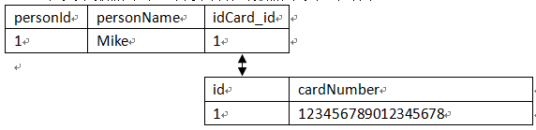
@OneToOne（单向）
数据库中的表
person表
外键(Foreignkey)
iDCard表
public class Person implements Serializable {
……
@OneToOne(optional = true, cascade = CascadeType.ALL)
@JoinColumn(name = "idCard_id", unique = true)
private IDCard idCard;
……
}
对IDCard对象执行与Person对象相同的操作
idCard可以为空
Person表中的外键列名
在单向关系中，关联类IDCard为普通的实体类，无需任何关联注解
Notes:
@OneToOne注释指明Person 与IDCard为一对一关系，@OneToOne注释五个属性：targetEntity、cascade、fetch、optional 和mappedBy，
● optional = true设置idcard属性可以为null,也就是允讦没有身份证，未成年人就是没有身份证的。
● targetEntity属性:Class类型的属性。定义关系类的类型，默认是该成员属性对应的类类型，所以通常不需要提供定义。
● cascade属性：CascadeType[]类型。该属性定义类和类之间的级联关系。定义的级联关系将被容器视为对当前类对象及其关联类对象采取相同的操作，而且这种关系是递归调用的。cascade的值只能从CascadeType.PERSIST（级联新建）、CascadeType.REMOVE（级联删除）、CascadeType.REFRESH（级联刷新）、CascadeType.MERGE（级联更新）中选择一个或多个。还有一个选择是使用CascadeType.ALL，表示选择全部四项。
● fetch属性：FetchType类型的属性。可选择项包括：FetchType.EAGER 和FetchType.LAZY。FetchType.EAGER表示关系类(本例是OrderItem类)在主类加载的时候同时加载，FetchType.LAZY表示关系类在被访问时才加载。默认值是FetchType.LAZY。
● @OrderBy(value = "id ASC")注释指明加载元组时按id的升序排序（降序 "DESC"）
@JoinColumn支持的属性
属性 是否必须 说明
columnDefinition 否 指定Hibernate使用该属性值指定的SQL片段来创建外键列
name 否 指定该外键列的列名
insertable 否 指定该列是否包含在Hibernate生成的insert语句的列表中。默认值: true
updatable 否 指定该列是否包含在Hibernate生成的update语句的列表中。默认值: true
nullable 否 指定该列是否允许为null。默认值: true
table 否 指定该列所在数据表的表名
unique 否 指定是否为该列增加唯一约束
referencedColumnName 否 指定该外列所参照的主键列的列名

Slide 13
@OneToOne（双向）
public class Person implements Serializable {
……
@OneToOne(optional = true, cascade = CascadeType.ALL)
@JoinColumn(name = "idCard_id", unique = true)
private IDCard idCard;
……
}
关系具体的定义必须在有外键的实体，而外键参考的实体中，则仅通过mappedBy引用已定义好的关系
在双向关系中，关联类IDCard也需要加关联注解
public class IDCard implements Serializable {
……
@OneToOne(optional=false,cascade=CascadeType.REFRESH,
mappedBy="idCard")
private Person person;
……
}
引用Person类的idCard域上的一对一关联
Notes:
注意：
定义两个实体之间的双向关系时，关系具体的定义必须在有外键的实体，而外键参考的实体中，则仅通过mappedBy引用已定义好的关系。
否则关联查询会出现问题

Slide 14
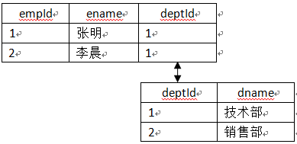
@OneToMany
外键(Foreignkey)
@OneToMany
@ManyToOne
employ表
public class Employee implements Serializable {
……
@ManyToOne
@JoinColumn(name="deptId")
private Department department;
……
}
department表
public class Department implements Serializable {
……
@OneToMany(mappedBy="department")
private List<Employee> employees;
……
}

Slide 15
@ManyToMany
public class Student implements Serializable {
……
@ManyToMany
@JoinTable(name="sc", joinColumns={@JoinColumn(name="stuid")},
inverseJoinColumns={@JoinColumn(name="cno")})
private List<Course> courses; ……
}
Student和Course实体间双向多对多关系
public class Course implements Serializable {
……
@ManyToMany(mappedBy="courses")
private List<Student> students;
……
}
Notes:
@column注解
insertable insertable属性表示在使用“insert”脚本插入数据时，是否需要插入该字段的值。
updatable updatable属性表示在使用“update”脚本插入数据时，是否需要更新该字段的值。insertable和updatable属性一般多用于只读的属性，例如主键和外键等。这些字段的值通常是自动生成的。

Slide 16
使用JPA
使用JPA持久化对象步骤
创建EntityManagerFactory;
创建和销毁都相当耗费资源，通常一个系统内一个数据库仅创建一个
创建EntityManager;
创建实体类,使用注解来描述实体类跟数据库表之间的一一映射关系.
使用JPA API完成数据增加、删除、修改和查询操作（persist 、remove 、merge 、find）

Slide 17
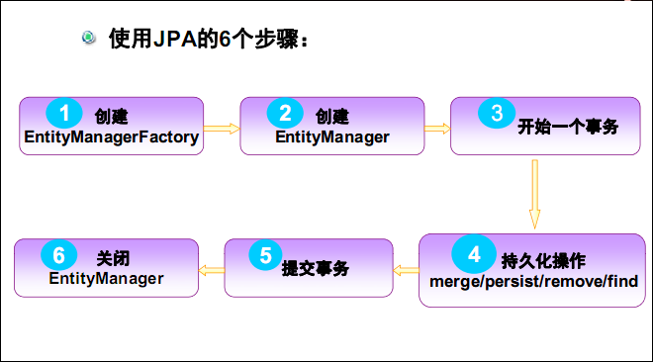
使用JPA

Slide 18
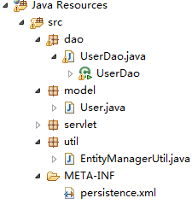
JPA示例-描述
实现对用户的CRUD操作
代码文件结构
通过UserDao类对User表进行CRUD操作
实体类（对应User表）
访问数据库公共类
JPA配置信息，包括数据库连接信息，实体类信息

Slide 19
JPA示例-准备
准备
一个JPA实现框架
EclipseLink 开源 前身 TopLink
http://www.eclipse.org/eclipselink/#jpa 官网
安装（见安装说明）

Slide 20
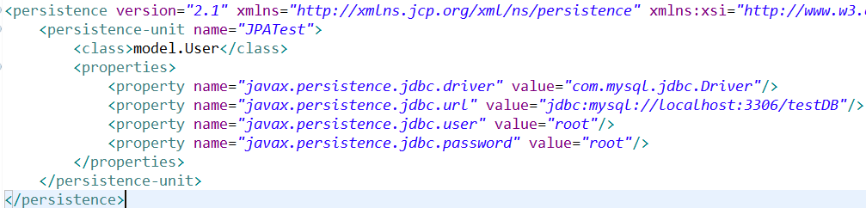
JPA示例-persistence.xml
若安装成功，则项目中会出现persistence.xml文件，需要配置相关信息
持续化单元，一个DB对应一个单元
MySQL8换成：com.mysql.cj.jdbc.Driver
jdbc:mysql://localhost:3306/testDB?characterEncoding=utf8&amp;useSSL=false&amp;serverTimezone=UTC&amp;rewriteBatchedStatements=true
在persistence.xml中配置数据库连接信息和实体类

Slide 21
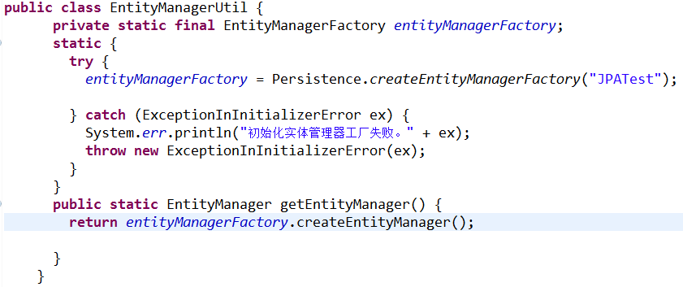
JPA示例- EntityManagerFactory
创建EntityManagerFactory公共类
Persistence.xml中的持续化单元名称

Slide 22
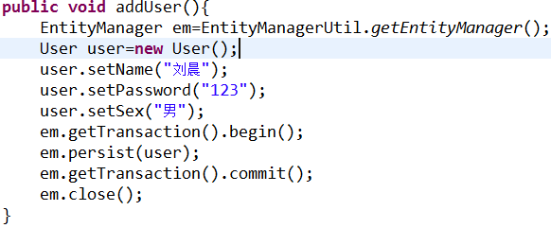
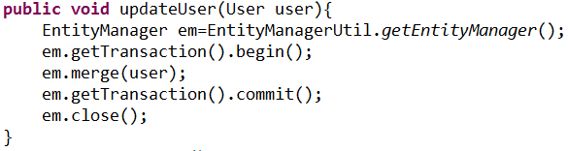
JPA示例-EntityManager
UserDao.java —增加/修改

Slide 23
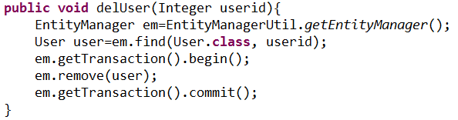
JPA示例-EntityManager
UserDao.java —删除
先根据关键字查询待删除的对象
再删除该对象，并将改变提交到数据库

Slide 24
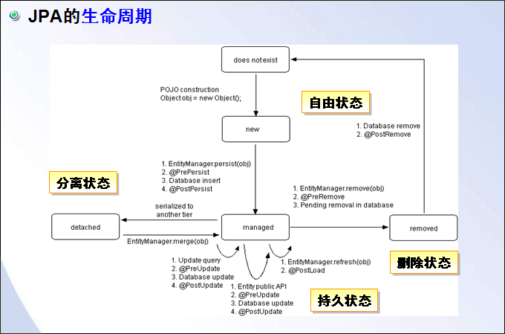
JPA的生命周期
或游离态
或受控态
Notes:
通过一个具体的CRUD方法解释实体的四种状态

Slide 25
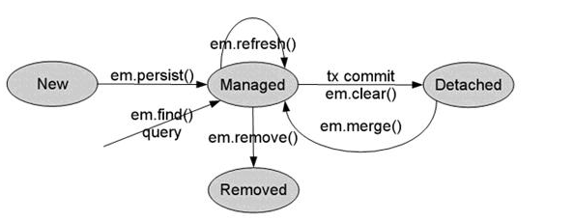
实体的状态

Slide 26
实体的状态
新建态new （自由状态）
新创建的实体对象，尚未拥有持久化主键，没有和一个持久化上下文关联起来
受控态managed （持久状态）
已经拥有持久化主键并和持久化上下文建立了联系
游离态detached （分离状态）
拥有持久化主键，但尚未和持久化上下文建立联系
删除态removed（删除状态）
拥有持久化主键，已经和持久化上下文建立联系，但已经被安排从数据库中删除

Slide 27
JPQL
Java Persistence Query Language（Java持久化查询语言）
是一种可移植的查询语言，可以被编译成所有主流数据库服务器上的SQL
JPQL是面向对象的，通过面向对象而非面向数据库的查询语言查询数据，在Java空间对类和对象进行操作，避免程序的SQL语句紧密耦合
使用 javax.persistence.Query接口代表一个查询实例

Slide 28
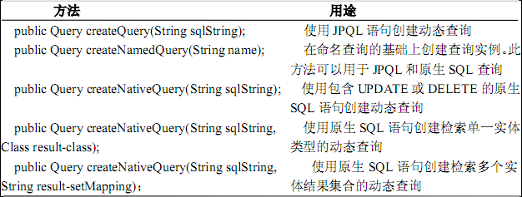
JPQL—创建Query实例
通过EntityManager来生成Query实例：
EntityManager提供的使用JPQL（或原生SQL）创建Query的方法
Notes:
如果进行批量更新或删除操作，您必须使用executeUpdate()方法（单个的更新有find+setter方法，单个的删除有find+remove），它返回已更新或删除的实体实例的数量。但是批处理操作executeUpdate最终转换成SQL并在数据库中执行，绕过了持久化环境(persistencecontext)，因此不会将任何修改应用于受管理的实体，即托管状态被容器管理的实体并没有修改或更新。这时，需要用refresh()方法来刷新实体对象，容器将数据库中的最新值重写进实体对象。 JPA执行原生SQL不会对实体进行跟踪，所以要避免导致数据库数据发生改变的的insert，update和delete语句，因为这种改变不会反映到实体中。NativeSQL，除了做select查询之外，还有另一种应用是调用存储过程。使用createNativeQuery()方法指明调用，之后用query.executeUpdate()、query.getResultList()、query.getSingleResult()来获取结果。

Slide 29
JPQL—使用Query接口
Query接口执行数据查询的部分方法：
getSingleResult()：单一查询结果
getResultList()：多个查询结果
setParameter：
Query setParameter(int position, Object value)：通过参数位置号绑定查询语句中的参数
Query setParameter(String name, Object value)：绑定命名参数
setMaxResults：设置返回的最大结果数
executeUpdate：新增、删除或更改的语句，通过该方法执行

Slide 30
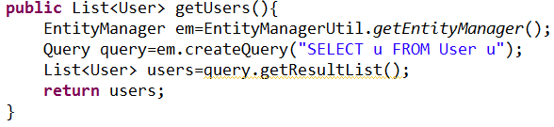
使用JPQL示例
UserDao.java —查询
JPQL
返回多值
确定返回单值

Slide 31
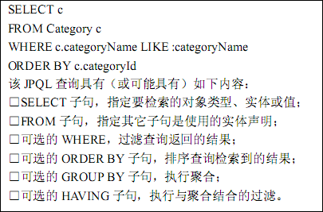
JPQL基础
JPQL支持三种语句类型，可以在查询中使用JPQL执行选择、更新、删除操作：
定义和使用Select

Slide 32
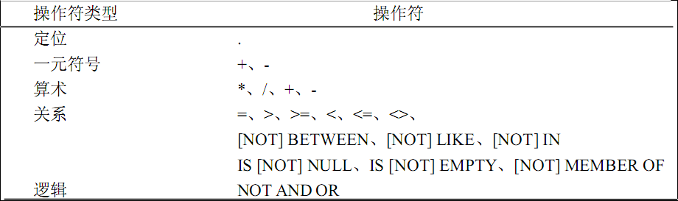
JPQL--条件表达式和操作

Slide 33
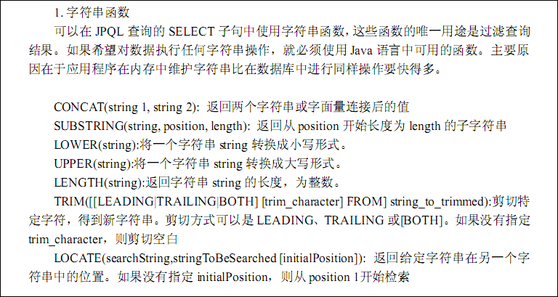
JPQL--使用JPQL函数
字符串函数

Slide 34
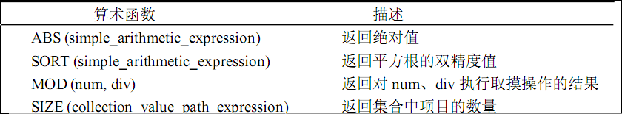
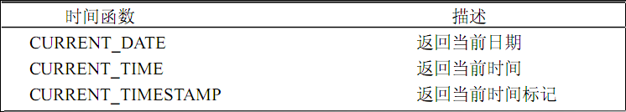
JPQL--使用JPQL函数
算数函数
时间函数

Slide 35

JPQL--投影
构造器函数
你可以创建一个新的对象作为查询结果。这个对象不要求是实体，但要有一个构造器，它的顺序和类型与SELECT 语句一致。
例
前提：User类中有一个带有三个参数的构造函数
public class User{…… public User(String name, String email, int age){…… }
}

Slide 36
JPQL-其它查询
使用聚合：
聚合函数：AVG、COUNT、MAX、MIN和SUM
通过GROUP BY和HAVING分组
排序：ORDER BY
使用子查询
可以在WHERE和HAVING子句中使用子查询；
可以在子查询中使用IN、EXISTS、ALL、ANY和SOME
联接实体
关联联结：INNER JOIN
外联结：LEFT JOIN或LEFT OUTER JOIN
获取联结：JOIN FETCH

Slide 37
JPQL-- Update和Delete
大数据量的更新、删除，可以用 EntityManager进行实体的更新操作，也可以通过查询语言执行数据表的字段更新，记录删除的操作
UPDATE User u SET u.name = :name WHERE u.id = :userid
DELETE FROM User u WHERE u.name = :username and sex=:sex

Slide 38
小结
JPA基本概念
JPA、实体类、ORM
实体类中ORM常用注解作用
@entity @id @table @column ……
使用JPA的关键类和步骤
EntityManagerFactory
EntityManager
JPQL基本概念和用法

Slide 39
JPA程序演示
数据库
student、course、sc、classinfo(班级)
功能
StudentDao
增加学生：同时增加一个学生类型的用户
查询所有学生:包含班级信息
增加选课记录：直接添加到SC表
查询学生选课情况 @toString
Web页面（EL/JSTL，过滤器）
Notes:
student course 多对多映射可转换成两个一对多，也可以直接多对多
基础测试

